Slide 1
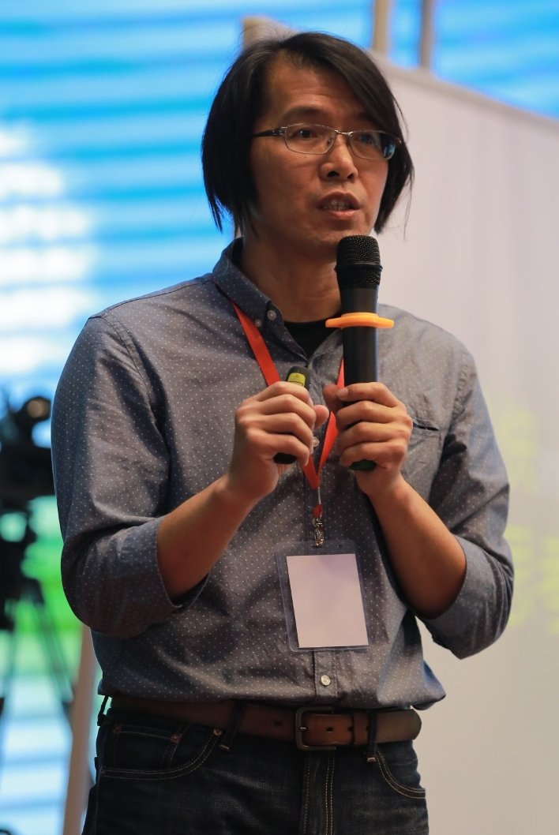
回歸數學本質與學習的需求
學歷
臺東師範學院(學士)77-81
高雄師範大學(碩士)84-87
彰化師範大學(博士)90-99
經歷
臺中市 國小數學輔導團
入選親子天下 教育創新100選
入選遠見天下 未來教育 臺灣100
國北教大 教師創業家 講師
夢二和夢的N次方 講師
國教院 數學素養導向設計教師
到大陸江蘇、山東、福建等地交流
起承轉合教學系統 創始人
陳維民
台中清水國小
Notes:
這是宇宙爆發的模擬圖 我自己本身是學數理的，又是玩教學系統的，所以很喜歡這張圖 而他有另一層意義是，期望我們今天在這邊所凝聚的力量，可以不斷地向外擴張擴大

Slide 2
為什麼分享這個主題

Slide 3
起承轉合教學系統
是根源於模擬孩童經歷數學先賢發明數學知識的過程，包括可能面臨的困境、使用的數學方法。能培養孩童數學思維，涵養自學能力。
Notes:
邁向一點點理想^^

Slide 4
創課師
教科書隱藏的奧秘
數學化活動
起承轉合教學系統
混合體
學科發生邏輯
兒童概念發展
設局
Notes:
這幾年談的議題包括…. 在數學科 單純玩課程或單純玩教學，都不容易成功

Slide 5
學習數學知識的動機不是數學知識

Slide 6
如果不是數學知識，會是什麼???
該是源自需求、學習的需求，那需求又是什麼?
如果是需求，教學設計就該“回歸學習的需求”；而且這個需求一定要有數學味(哈~很堅持)
所以這次的講題最終就修改成
《回歸數學本質與學習的需求》

Slide 7
需求

Slide 8
設局

Slide 9
第一種手法

Slide 10
等值分數

Slide 11
1.拿一張A4的空白紙，直向對折再對折
這是一條緞帶 2.我先自己在緞帶上標示1/2條
3.接著是1/3條、2/3條，然後是1/4條、
2/4條、3/4條
4.那五等分，請現場老師標示出1/5條、
2/5條、3/5條、4/5條
Notes:
分數 從連續量轉換成離散量

Slide 12
來到七等分，開始找碴
Q1.七等分，大家有什麼困難? Q2.這困難，可以用甚麼方法來解決?
Notes:
分數 從連續量轉換成離散量

Slide 13
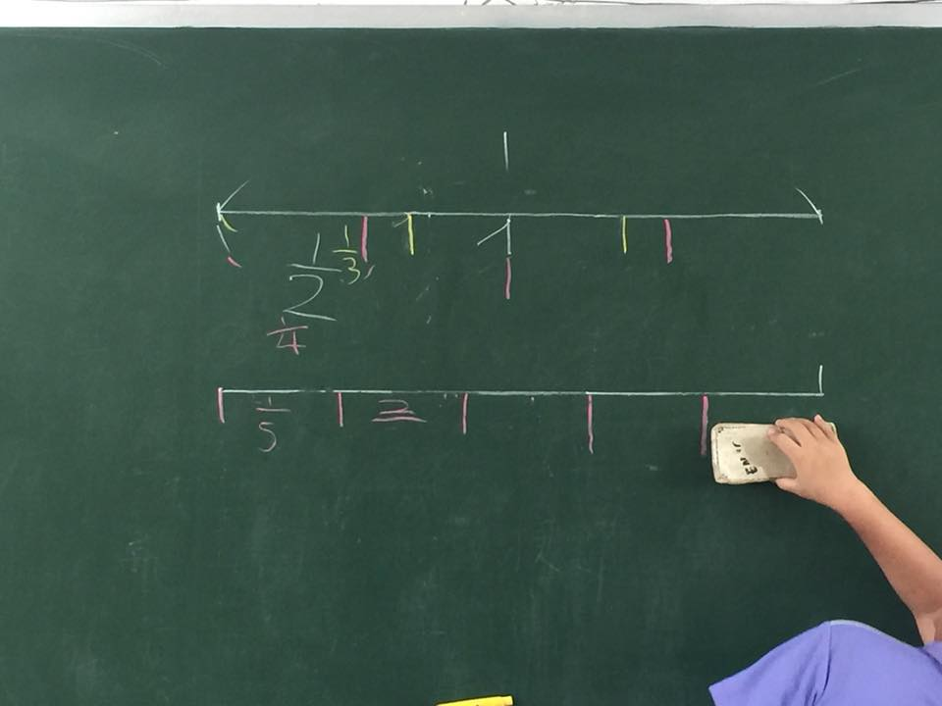

Slide 14
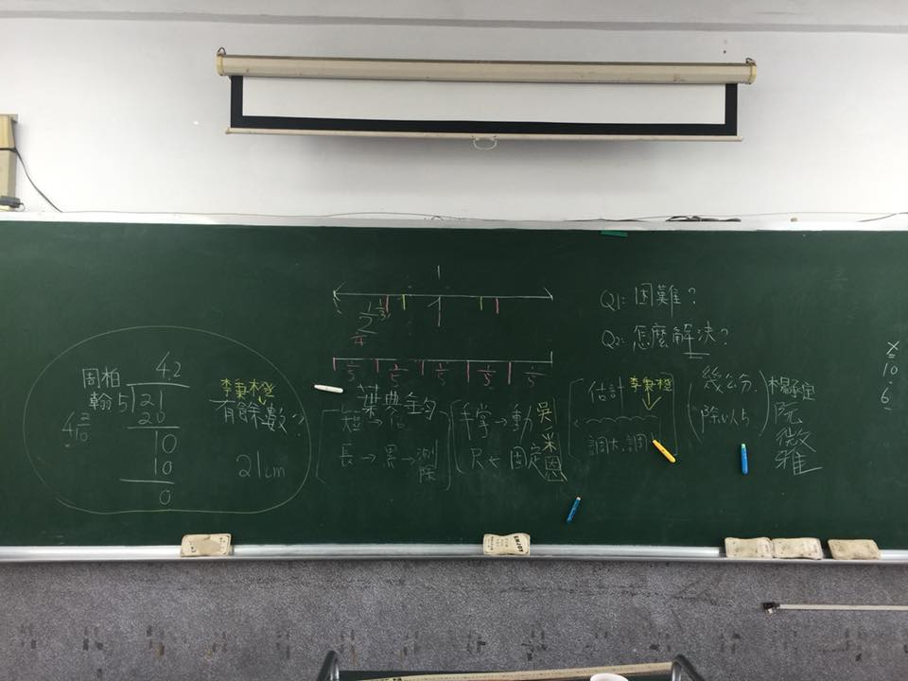

Slide 16
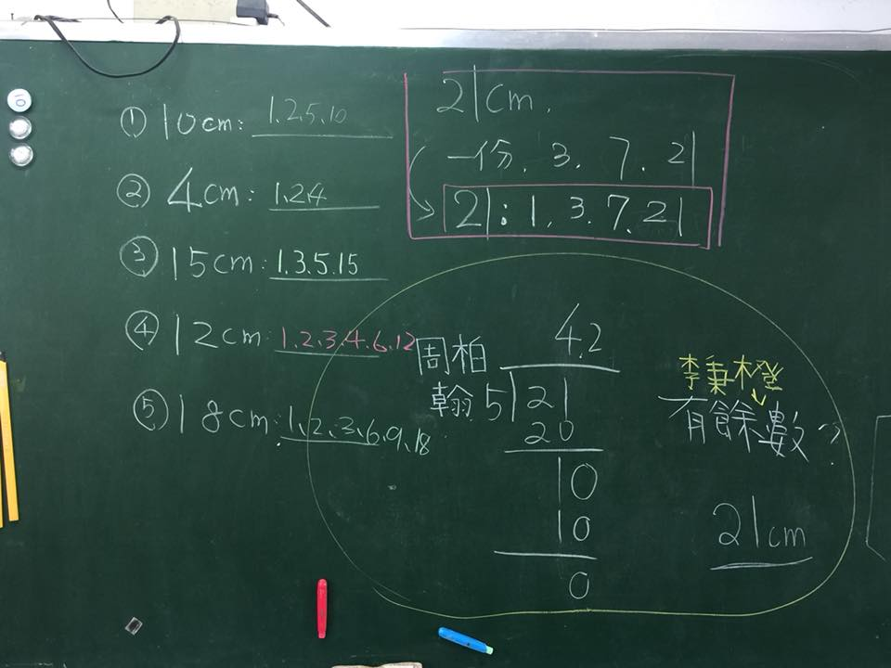

Slide 17
精準

Slide 18
第二種手法

Slide 19
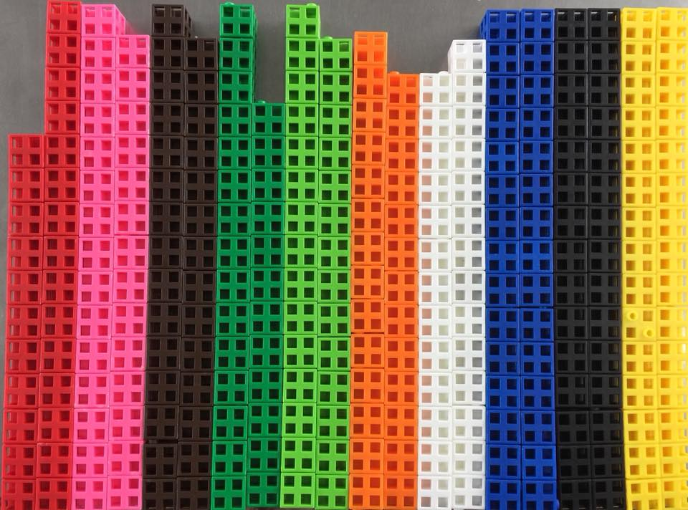
四則運算

Slide 20
快速

Slide 21
第三種手法

Slide 22
古早時候的十進位
哥
帥
大
式
名
為
成
萬
千
百
十
個
十進位
Notes:
十進位的一致性 位值名稱的節縮

Slide 24
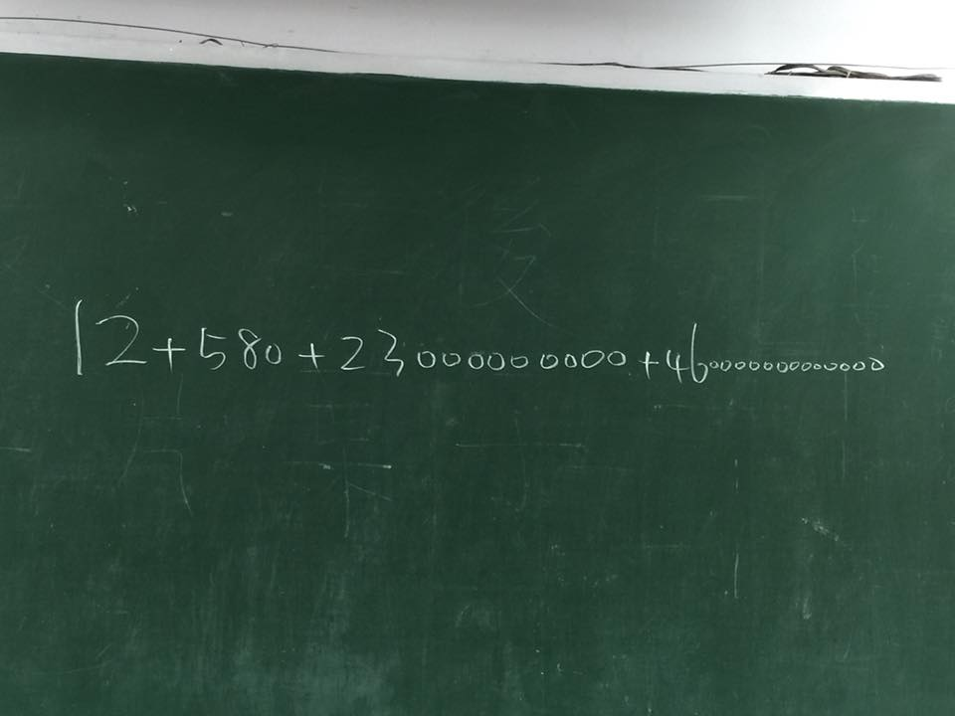

Slide 25
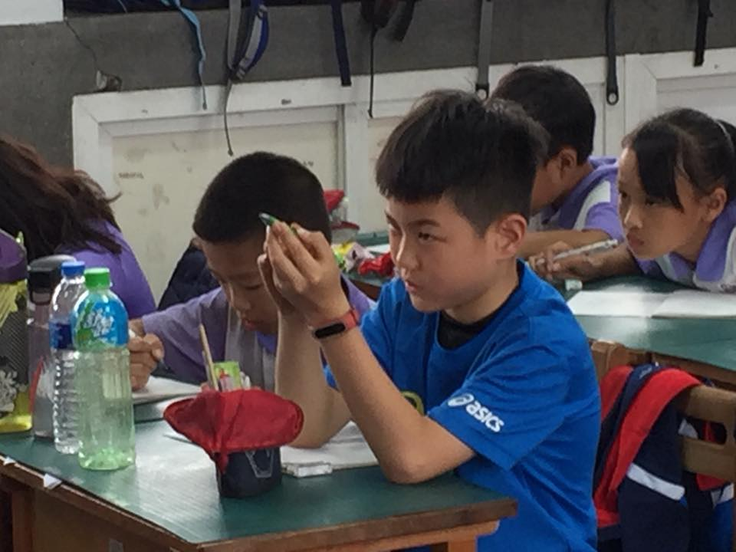

Slide 26
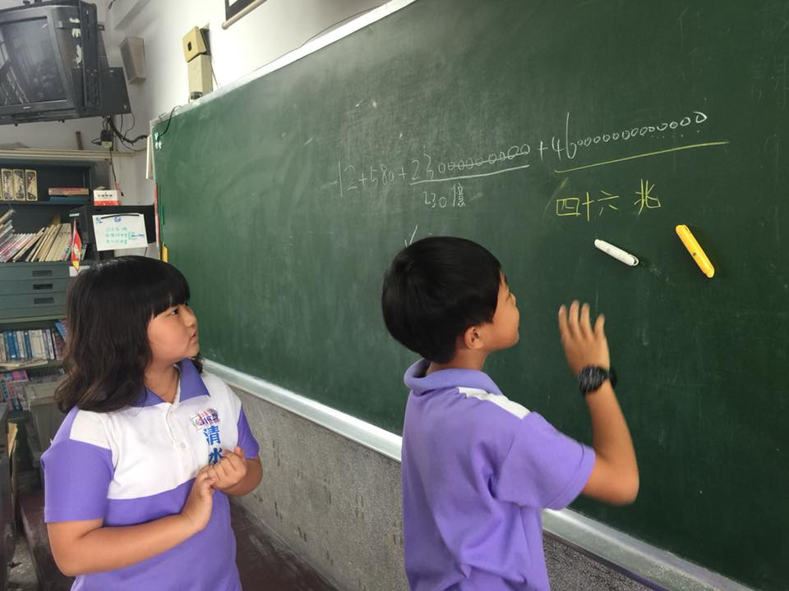

Slide 27
簡約

Slide 28
數學教學設計
設局三大手法
準
快
簡

Slide 29
扇形

Slide 30
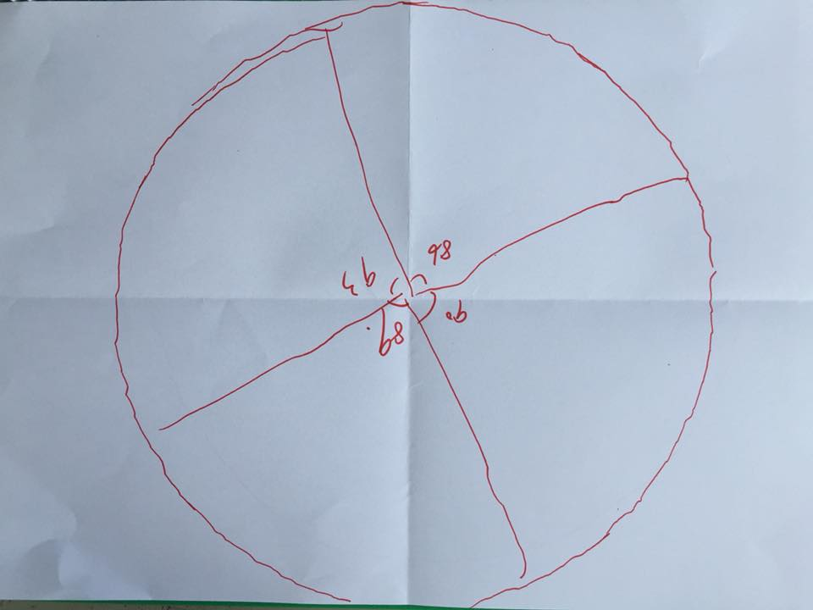

Slide 31
線對稱

Slide 32
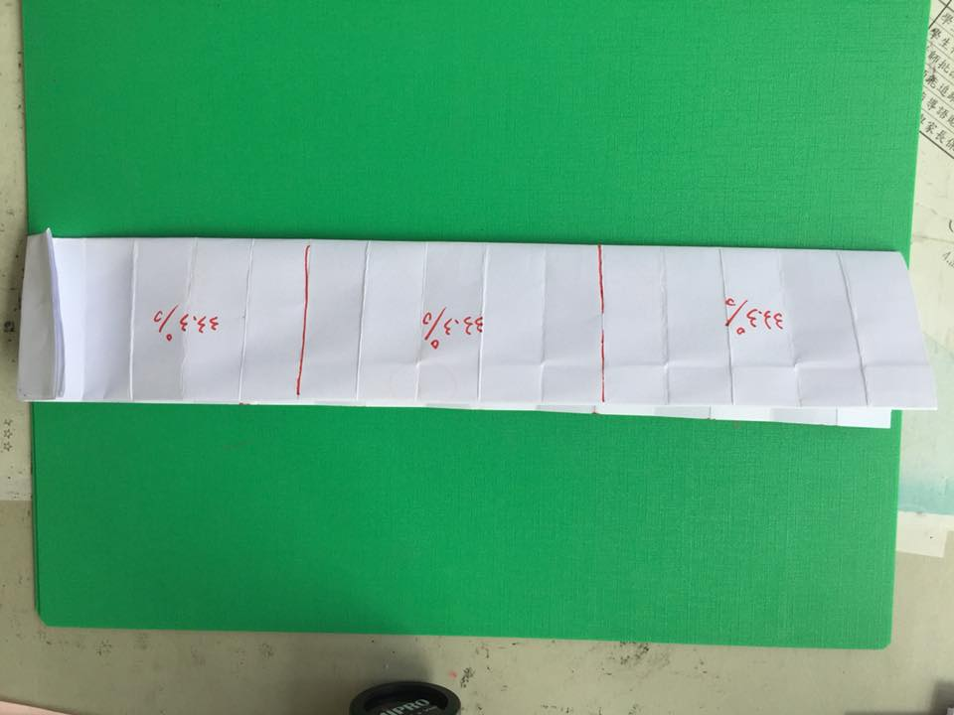
圓餅圖

Slide 33
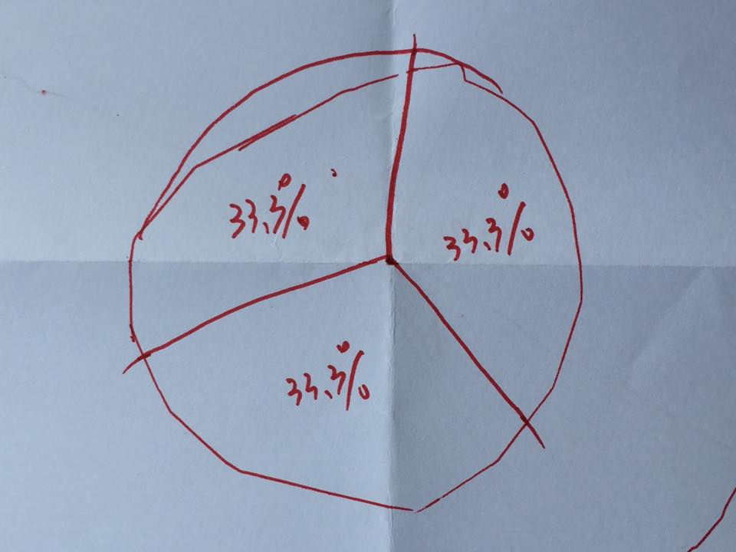

Slide 34
公頃

Slide 35
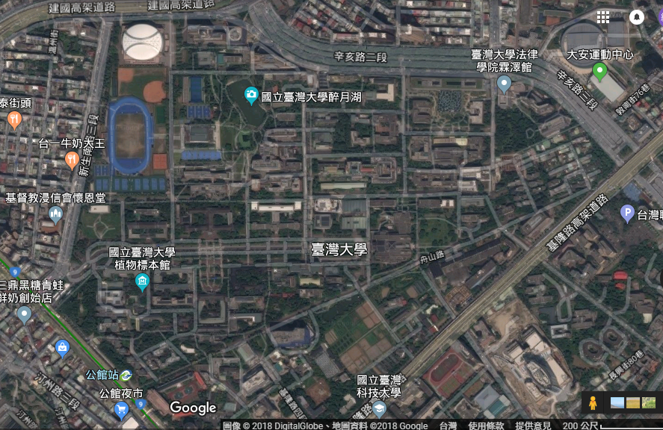

Slide 36
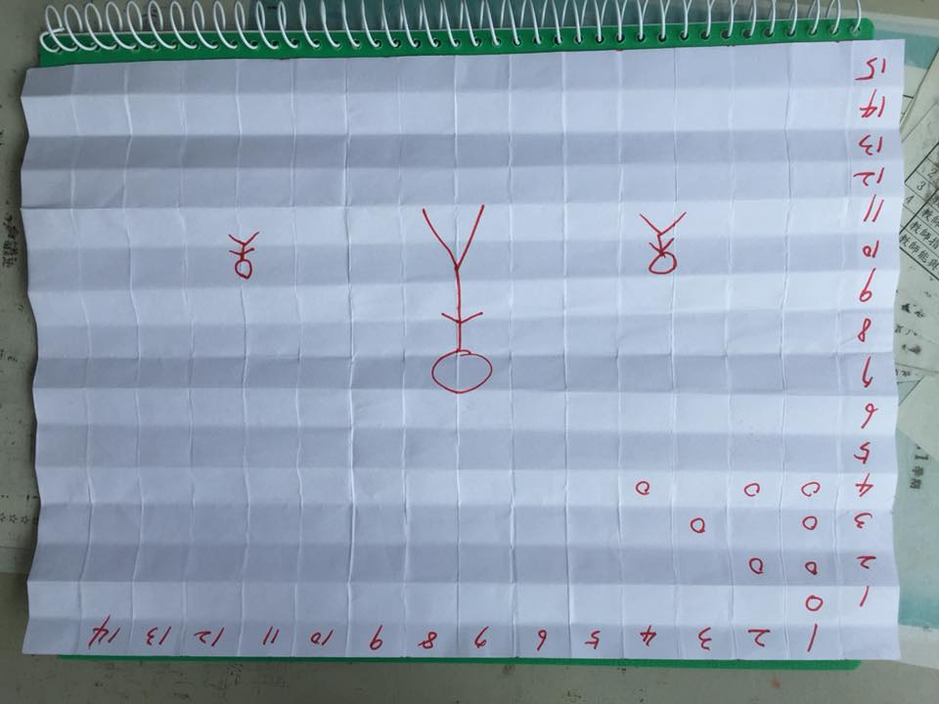
因數

Slide 37
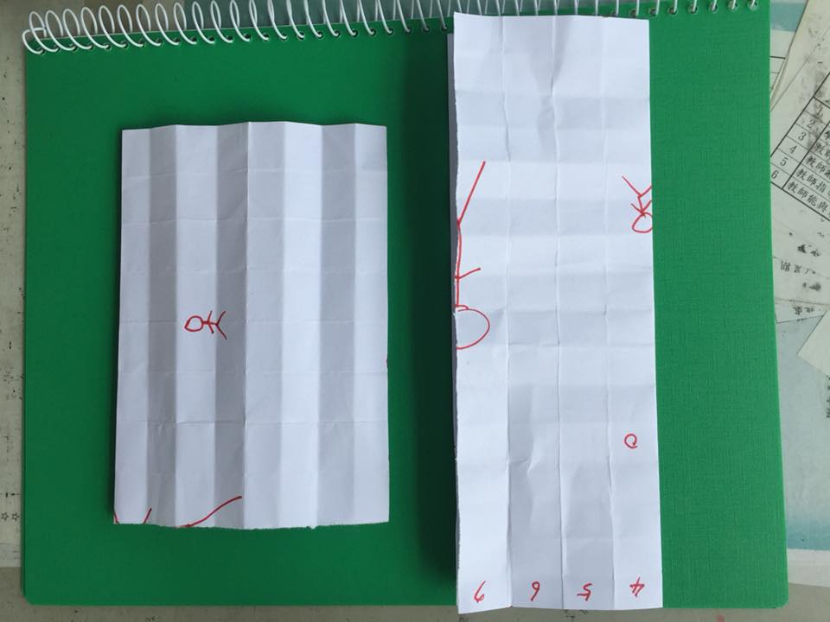
周長

Slide 38
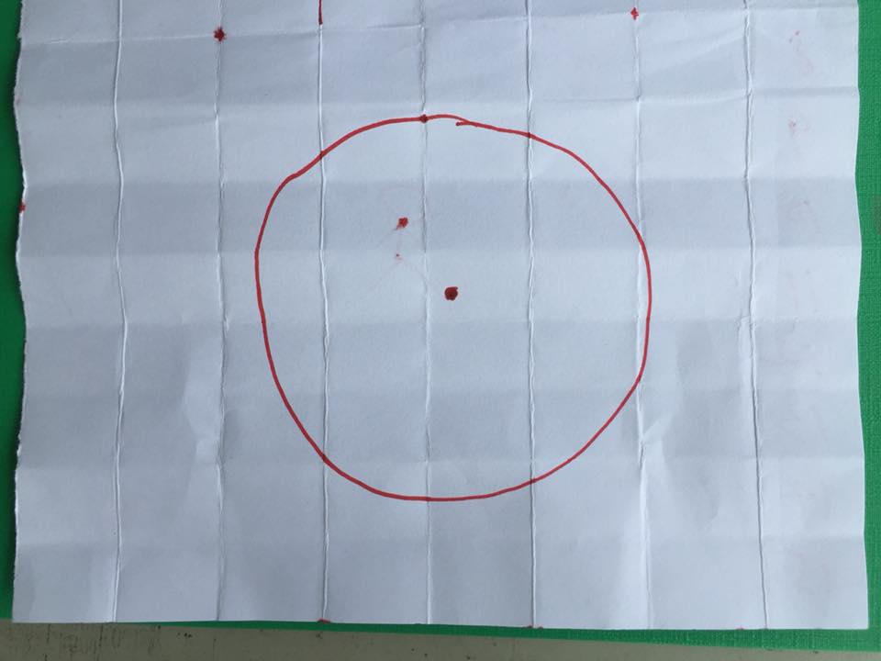
圓

Slide 39
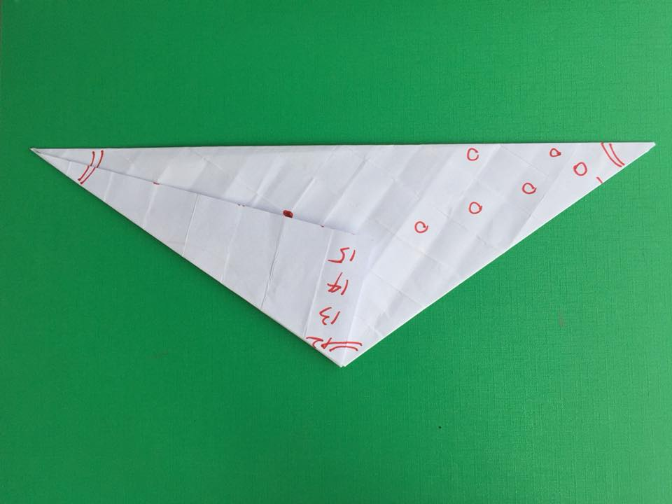
三內角和

Slide 40
 | 角A | 角B | 角C | 總和
第一組 | 60 | 63 | 55 | 178
第二組 | 122 | 30 | 34 | 186
第三組 | 40 | 51 | 90 | 181
第四組 | 30 | 60 | 90 | 180
第五組 | 45 | 67 | 68 | 180
第六組 | 110 | 35 | 30 | 175
Notes:
測量誤差嗎?

Slide 41
讓每一堂課都有數學味
讓每一堂課變成經典課

